Slide 1
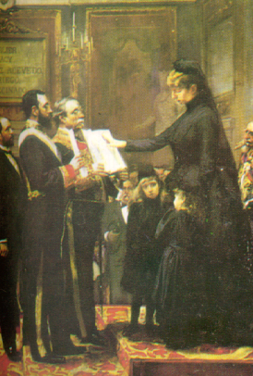
LA RESTAURACIÓ BORBÒNICA I
(1875-1902)

Slide 2
G. INDEPENDENCIA
1808 - 1814
1810
Constitución de Cádiz, 1812
SEXENIO
ABSOLUT.
FERNANDO
VII
1814 - 1833
1820
Pronunciamiento Riego, 1820
TRIENIO L.
DÉCADA
OMINOSA
1824, emancipación de América, menos
Cuba, Puerto Rico y Filipinas.
1830
ESPANYA
SEGLE
XIX
MINORÍA
1833 - 1843
Desamortización Mendizábal, 1836
Constitución 1837
1840
Constitución 1845
ISABEL II
1833 - 1868
1850
MAYORÍA
1843 - 1868
Inicio Bienio Progresista, 1854
1855 :Desamortización de Madoz,
1ª Huelga general (Barcelona)
1860
La “Gloriosa”, 1868
SEXENIO DEMOCRÁTICO
1868 - 1874
1870
Constitución 1869
1ª República, 1873-1874
R
E
S
T
A
U
R
A
C
I
Ó
N
ALFONSO
XII
1875 - 1885
Constitución de 1876
1880
Fundación PSOE, 1879
Pacto del Pardo, 1885
Fundación UGT, 1888
MINORÍA
ALFONSO
XIII
1885 - 1902
1890
Sufragio universal masculino, 1890
Asesinato de Cánovas, 1897
Crisis del 98
1900
M.M.G.
Notes:
Los partidos liberal y conservador se cedieron periódicamente el poder, pero no a consecuencia de un cambio de opinión del electorado sino que las elecciones se amañaban para que ganara quien en ese momento tenía el turno.
En un sistema democrático, el partido que gana las elecciones forma gobierno. En el sistema de la Restauración, en cambio, el rey nombraba gobierno, y después se hacían las elecciones, pactando con la oposición los resultados. Como es lógico, esto se conseguía adulterando el sistema democrático mediante el fraude electoral.
Mecánica del turno de partidos:
El ministro de gobernación decidía los diputados que deberían salir elegidos por cada distrito (encasillado).
El gobernador de cada provincia, puesto de acuerdo con los caciques comarcales y municipales manipulaba las elecciones, bien comprando votos, bien recurriendo al favor popular repartiendo puros, vinos,.. o bien utilizando la coacción y si estas medidas no daban resultado se recurría al pucherazo (votos de “crucificados” o “lázaros”, cambio de urnas con papeletas o las actas con resultados electorales, escrutinio, robo, ruptura, destrucción o falsificación de actas, adelanto del reloj,...
Caciques y oligarcas:
El personaje de la época, en un país como España donde el 90% del electorado pertenece al sector agrario, es el cacique. Éste hace y deshace en las pequeñas poblaciones, y es el intermediario entre el gobierno y los electores. Otro personaje de la época de la Restauración es el oligarca (más bien la oligarquía). Es la clase alta dirigente formada por ministros, senadores, diputados, gobernadores civiles y propietarios de periódicos, estrechamente unidos a los terratenientes, la nobleza y la alta burguesía industrial, cuyos intereses económicos y sociales difieren de los del común de la población.

Slide 3
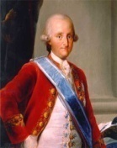
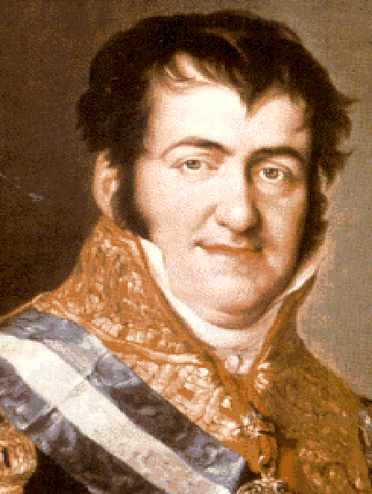
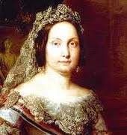
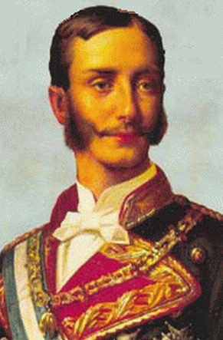
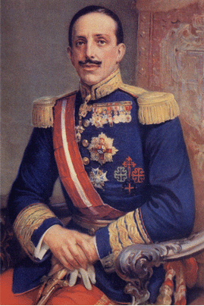
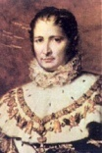
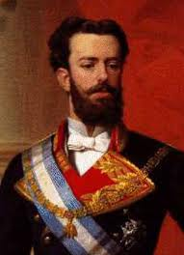
1. CRONOLOGIA DE LES DIFERENTS ETAPES.
1788
1808
1814
1833
1868
1874
1885
19..
CARLES
IV
FERRAN
VII
ISABEL
II
ALFONS
XII
ALFONS
XIII
MONARQUIA
ABSOLUTA
RESTAURACIÓ
ABSOLUTISTA
MONARQUIA
PARLAMENTÀRIA
RESTAURACIÓ
BORBÒNICA
1808-1814
Guerra del Francès
1820-1823
Trienni Liberal
1833-1840
Guerra
Carlista
1895-1898
Guerra de Cuba i Filipines
Indepedència
Colònies d’Amèrica
1873-1874
1808-1826
1812
Constitució de Càdis
JOSEP I BONAPARTE
DOMINI NAPOLEÒNIC
SEXENNI DEMOCRÀTIC
AMADEU I // 1ª REPÚBLICA ESPANYOLA

Slide 4
7. RESTAURACIÓ BORBÒNICA.
Després del període del sexenni democràtic, amb el darrer experiment republicà, un cop d’estat restaurarà de nou els borbons com a reis espanyols
Dividirem el període en dues etapes:
Fill d’Isabel II
1874
1885
19..
ALFONS XII
ALFONS XIII
RESTAURACIÓ BORBÒNICA
ESTATS
UNITS
D’AMÈRICA
1876
1898
Fi de la tercera guerra carlina
Independència de Cuba, Puerto Rico
i Filipines
Victòria
Borbònica
Amb l’ajut de...

Slide 5
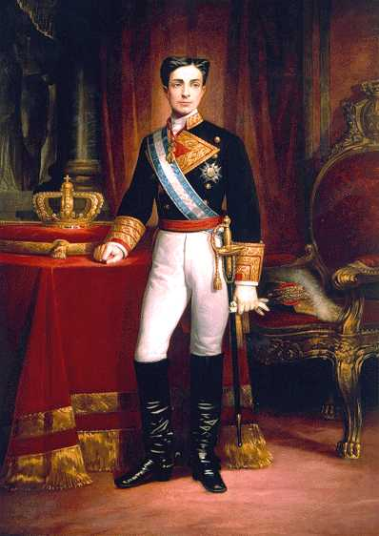
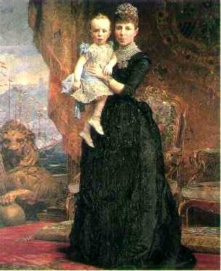
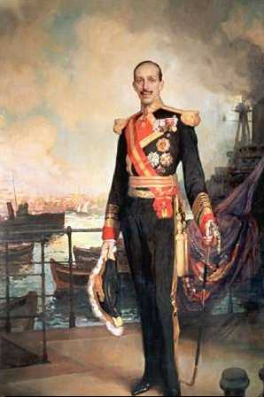
SISTEMA POLÍTICO DE LA RESTAURACIÓN
Periodo de la Historia de España comprendida entre 1874 (restauración de la dinastía borbónica, en la persona de Alfonso XII) y 1931 (Proclamación de la II República)
El desastre colonial y la crisis del 98 suponen un punto de inflexión que justifican la división del período en dos etapas
Reinado de Alfonso XII (1874-1885)
Regencia de Mª Cristina (1895-1902)
Reinado de Alfonso XIII (1902 –1931)
Crisis del Sistema
Periodo Parlamentario 1902-1923
Dictadura de Primo de Rivera 1923-1930
M.M.G.

Slide 6
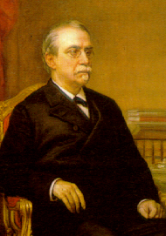
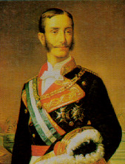
La Restauració Borbònica
1875
1885
1902
1931
Alfons XII
Regència
Maria Cristina
Alfons XIII
Restauració I
Restauració II
1898
Pèrdua de Cuba i Filipines
Inici del període
1
“Pronunciamiento” de Sagunt (Martínez Campos)
Proclama
Alfons XII, rei d’Espanya
Sota el control de
Antonio Cánovas del Castillo
Alfons havia proclamat els seus principis en el “Manifest de Sandhurst”

Slide 7
El Manifest de Sandhurst
Per virtut de l’espontània i solemne abdicació de la meva il·lustre mare [Isabel II], tan generosa com infortunada, jo sóc l’únic representant del dret monàrquic a Espanya. Aquest dret arrenca d’una tradició secular, confirmada per tots els precedents històrics, i està indubtablement unida a totes les institucions representatives, que mai no van deixar de funcionar legalment durant els trenta-cinc anys transcorreguts d’ençà que va començar el regnat de ma mare fins que, encara nen, vaig trepitjar amb tots els meus terra estrangera.
[…] No cal esperar que jo decideixi res completament i arbitràriament; sense Corts no van resoldre els negocis ardus els prínceps espanyols en els antics temps de la monarquia, i aquesta regla de conducta justíssima no he d’oblidar-la jo en la meva condició present, i quan tots els espanyols ja estan habituats als procediments parlamentaris. Si arriba el cas, serà fàcil que s’entenguin i concertin les qüestions per resoldre un príncep lleial i un poble lliure.
[…] Per la meva banda, dec a l’infortuni estar en contacte amb els homes i les coses de l’Europa moderna […]. Sigui quina sigui la meva pròpia sort, ni deixaré de ser bon espanyol ni, com tots els meus avantpassats, bon catòlic, ni, com a home del segle, veritablement liberal.
Manifest d’Alfons XII des de Sandhurst (1 de desembre de 1874)

Slide 8
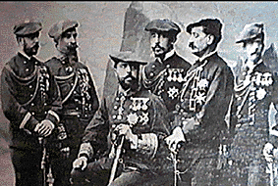
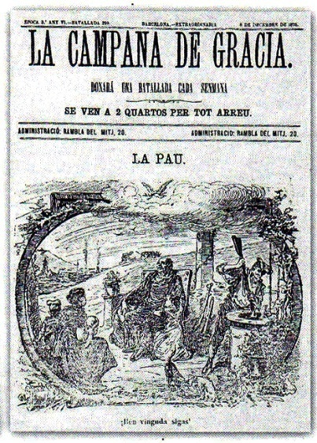
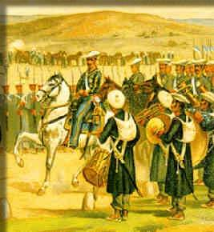
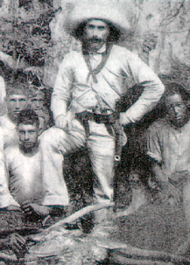
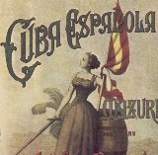
La pacificació
2
La fi de la 3a guerra carlina (1872-1876)
Amnistia (R. Cabrera pren partit per Alfons XII)
Derrota de Carles VII
El carlisme es converteix en un partit d’extrema dreta
La guerra de Cuba: “La guerra llarga”
Havia començat el 1868 amb el “Grito de Yara”
(Carlos Manuel Céspedes, amb els famós “Viva Cuba libre!)
Acaba el 1878, amb la Pau de Zanjón (Martínez Campos). Promeses d’amnistia i autonomia.

Slide 9
EL RÉGIMEN DE LA RESTAURACIÓN
Y
EL SISTEMA CANOVISTA
LAS BASES DEL SISTEMA

Slide 10
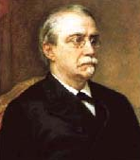
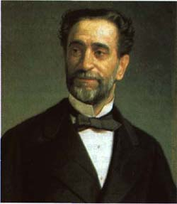
Elementos del Sistema político de la Restauración (1875 – 1902)
Periodo del Reinado de Alfonso XII – Regencia de María Cristina
Monarquía
Constitución 1876
Alfonso XII
Regente Mª Cristina
Partidos dinásticos
Conservador (Cánovas)
Turno pacífico
Pacto del Pardo
(1885)
Liberal (Sagasta)
Fraude electoral
encasillado, caciquismo, pucherazo,...
Fuera del sistema
Republicanos
Obrerismo
Nacionalistas
Carlistas

Slide 11
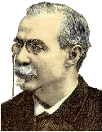
El sistema Canovista se fundamenta en tres pilares básicos
LA MONARQUÍA encarnada en la dinastía borbónica. Ésta junto con las Cortes son dos instituciones tradicionales y permanentes en la Hª de España. Símbolo de la legalidad, orden y estabilidad y, por tanto, las depositarias de la soberanía.
Cánovas del Castillo
LA CONSTITUCIÓN DE 1876: texto breve, ambiguo, flexible y no partidista que permite diversas interpretaciones y es aceptado tanto por conservadores como por liberales. (Ecléctica)
EL BIPARTIDISMO: alternancia regular y pacífica de dos partidos en el poder
Los dos grandes partidos de la Restauración fueron:
Partido liberal conservador, liderado por Cánovas (Partido Conservador)
Partido liberal fusionista, liderado por Sagasta (Partido Liberal)
M.M.G.

Slide 12
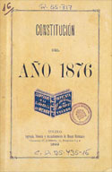
CONSTITUCIÓN DE 1876
Conservadora. Soberanía compartida (rey y cortes). Confesional.
Derechos y libertades reguladas por leyes restrictivas
Régimen político: Monarquía constitucional.
Cánovas del
Castillo
DISTRIBUCIÓN DE PODERES
PODER EJECUTIVO
PODER LEGISLATIVO
PODER JUDICIAL
CORONA
Nombra 1/3
SENADO
CONGRESO
Tribunales de
justicia
Jefe de gobierno y ministros elegidos por el Rey
Elección falseada por el encasillado, caciquismo y pucherazo
ELECTORES
Sufragio censitario; universal masculino a partir de la ley electoral de 1890
M.M.G.
Notes:
Contexto histórico: Restauración. Sistema político creado por Cánovas basado en la imitación del modelo parlamentario británico, pero desvirtuado por el fraude electoral.
Autor: Cortes constituyentes.
Sujeto de soberanía: soberanía compartida (rey y cortes)
Carácter ideológico: conservadora
Derechos y libertades:Reconocimiento formal de una larga y prolija serie de derechos. Estos derechos se remiten a una regulación posterior (leyes) que restringieron su aplicación, en especial la libertad de reunión y asociación, y la libertad de expresión e imprenta.
Relaciones Iglesia- Estado: estado confesional católico, pero tolerancia religiosa. Presupuesto de la Nación al clero católico
Cortes bicamerales:
- Congreso de diputados (electo por los ciudadanos)
- Senado: Senadores “por derecho propio”: Grandes de España y alta jerarquía eclesiástica.
Senadores vitalicios, nombrado por la Corona
Senadores elegidos por ciudadanos (los mayores contribuyentes)
Nº de artículos: 89
Vigencia: 1874 – 1923.
Circunstancias de su derogación:La constitución queda en suspenso con la Dictadura de Primo de Rivera.
Procedimiento Electoral : Se remite a ley electoral posterior. Sufragio censitario hasta la ley electoral de 1890 (sufragio universal masculino), desvirtuado por el fraude electoral.

Slide 13
Constitución de 1876
Contexto Histórico
Restauración, Sistema político creado por Cánovas basado en el parlamentarismo inglés, pero desvirtuado por el fraude electoral
Vigencia
1876 - 1931
Soberanía
Compartida entre el rey y las Cortes
Ideología
Liberal moderada
Derechos y libertades
Regulados por leyes posteriores que restringen su aplicación, en especial la libertad de reunión, asociación, expresión e imprenta
Relación Iglesia-Estado
Estado confesional católico, pero tolerancia religiosa
Poder legislativo
Cortes bicamerales. Congreso elegido por los ciudadanos
Senado (por derecho propio, nombrados por la corona, elegidos)
Procedimiento electoral
Se remite a ley electoral posterior (censitario, universal masculino
desde 1890
Poder ejecutivo
Rey (nombra y separa libremente al presidente del gobierno)
Poder judicial
Jueces y tribunales
Jefatura del Estado
Monarquía hereditaria
M.M.G.

Slide 14
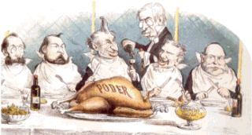
Mecánica del turno de partidos
manipulación electoral y caciquismo

Slide 15
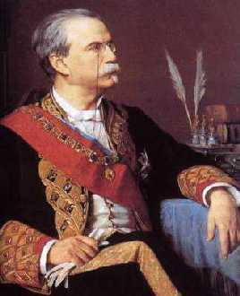
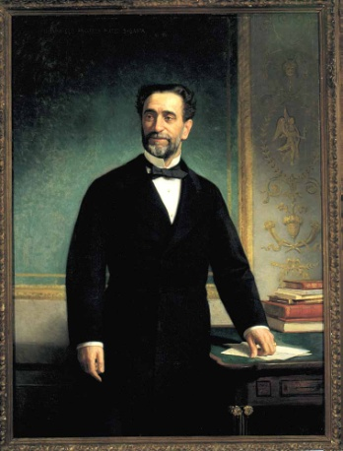
Bipartidismo y turno pacífico
AMBOS DEFIENDEN
La monarquía
La Constitución del 1876
La propiedad privada
El Estado unitario y centralista
DOS GRANDES PARTIDOS
Conservador
Liberal
SON PARTIDOS DE NOTABLES
extracción social
Élites económicas
Clase media acomodada
SE DIFERENCIAN
Conservadores: inmovilismo político,
defensa de la iglesia y del orden social
Liberales: reformistas y laicos
CÁNOVAS DEL CASTILLO
(1828-1897)
Líder del partido conservador y artífice del Sistema Político de la Restauración
Aglutinó a los sectores más conservadores.
A su muerte el partido tuvo
PRÁXEDES MATEO SAGASTA
(1825-1903)
Líder del partido liberal fusionista.
Apoyado por la burguesía industrial y las clases medias.
Al igual que ocurrió con los conservadores, su muerte supuso la división interna.
problemas para encontrar relevo, y comenzaron las divisiones internas en torno a figuras emblemáticas del partido: Silvela, Maura, Dato,...
M.M.G.

Slide 16
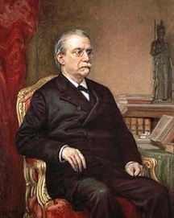
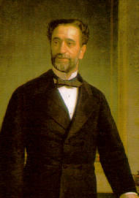
RESTAURACIÓ BORBÒNICA
Es tracta d’un sistema parlamentari liberal però escassament democràtic
Bipartidisme polític
Sistema Canovista
Dos Partits dinàstics
Cánovas del Castillo
Partit Conservador (Cánovas del Castillo)
Moderats al període isabelí.
Amb el suport de l’Església. A favor del manteniment de classes privilegiades.
- Proteccionisme econòmic, catolicisme obligatori i sufragi censatari.
Partit Liberal (P.M. Sagasta)
- Demòcrates, radicals, progressistes, republicans moderats...
Amb suport de professions liberals, comerciants.
Lliurecanvi econòmic, llibertat religiosa però estat confessional, sufragi universal (Llei sufragi universal del 1890) , dret d’associació, abolició de l’esclavitud...
Sagasta
provoca
Amb
alternança pacífica
en el poder
Un sistema electoral FALS,
amb força corrupció i caciquisme

Slide 17
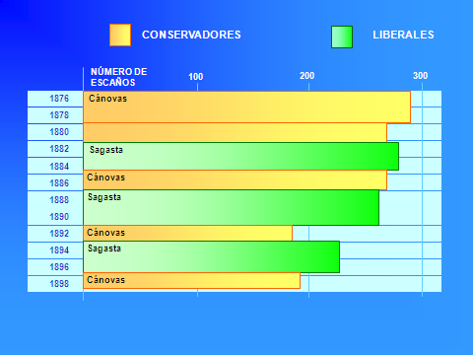

Slide 18
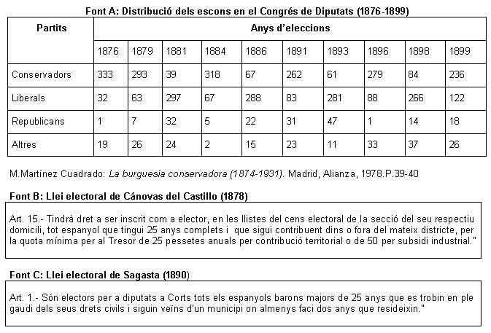
Les eleccions de la Restauració

Slide 19
La pràctica del sistema polític
4
Oligarquia i caciquisme
Manipulació electoral
Alcaldes, governadors civils i cacics (controlen el poble)
Mecanisme electoral (sistema de torn i frau electoral)
El Rei
nomena
Nou govern
Ministeri de Governació
prepara
nomena
Encasellat (llistes de diputats)
Governadors civils
Fan arribar les directrius del govern als
Cacics
S’encarreguen del
Compra de vots
Coacció
Falsejament del sufragi
(amb la tupinada)
Consolidava el
poder i control
de la Oligarquia
(Classes dominants)
Control del vot
amb

Slide 20
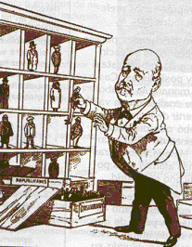
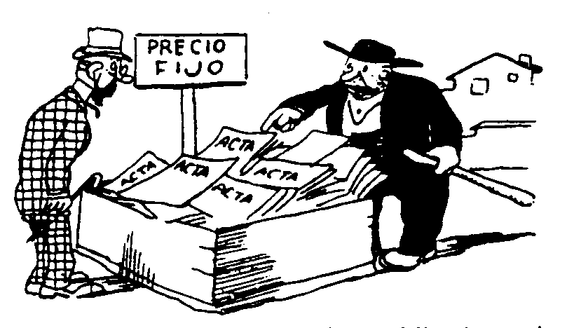
REY nombra
PRESIDENTE DEL GOBIERNO
Y MINISTROS
Liberal
o
Conservador
Cánovas - Sagasta
convoca
ELECCIONES A CORTES
Lista de
candidatos
ganadores
y un mínimo para la oposición
MINISTRO DE GOBERNACIÓN
elabora ENCASILLADO
impone encasillado al
GOBERNADOR CIVIL
En cada
provincia
impone encasillado
CACIQUES LOCALES
impone encasillado
En cada
municipio
Manipulación
de
las
Elecciones
Y si falla el encasillado...
PUCHERAZO
M.M.G.
M.M.G.
Notes:
Los partidos liberal y conservador se cedieron periódicamente el poder, pero no a consecuencia de un cambio de opinión del electorado sino que las elecciones se amañaban para que ganara quien en ese momento tenía el turno.
En un sistema democrático, el partido que gana las elecciones forma gobierno. En el sistema de la Restauración, en cambio, el rey nombraba gobierno, y después se hacían las elecciones, pactando con la oposición los resultados. Como es lógico, esto se conseguía adulterando el sistema democrático mediante el fraude electoral.
Mecánica del turno de partidos:
El ministro de gobernación decidía los diputados que deberían salir elegidos por cada distrito (encasillado).
El gobernador de cada provincia, puesto de acuerdo con los caciques comarcales y municipales manipulaba las elecciones, bien comprando votos, bien recurriendo al favor popular repartiendo puros, vinos,.. o bien utilizando la coacción y si estas medidas no daban resultado se recurría al pucherazo (votos de “crucificados” o “lázaros”, cambio de urnas con papeletas o las actas con resultados electorales, escrutinio, robo, ruptura, destrucción o falsificación de actas, adelanto del reloj,...
Caciques y oligarcas:
El personaje de la época, en un país como España donde el 90% del electorado pertenece al sector agrario, es el cacique. Éste hace y deshace en las pequeñas poblaciones, y es el intermediario entre el gobierno y los electores. Otro personaje de la época de la Restauración es el oligarca (más bien la oligarquía). Es la clase alta dirigente formada por ministros, senadores, diputados, gobernadores civiles y propietarios de periódicos, estrechamente unidos a los terratenientes, la nobleza y la alta burguesía industrial, cuyos intereses económicos y sociales difieren de los del común de la población.

Slide 21
REALIDAD ELECTORAL
DEL SISTEMA POLÍTICO
DE LA
LA RESTAURACIÓN
REY
PRESIDENTE DEL GOBIERNO
CONVOCA ELECCIONES
MINISTRO DE GOBERNACIÓN. ENCASILLADO
GOBERNADOR CIVIL
CACIQUES PROVINCIALES Y LOCALES
SECTORES SOCIALES SOBRE LOS QUE EL CACIQUE
EJERCE SU INFLUENCIA

Slide 22
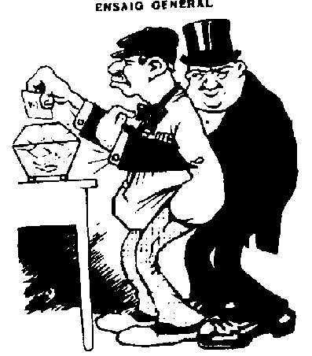
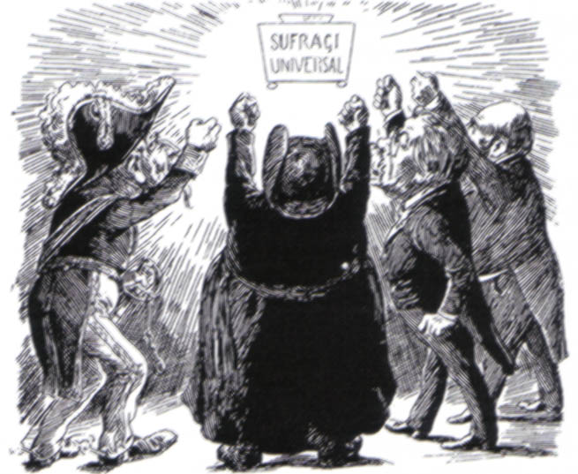
L’Esquella de la Torratxa
“Els enemics del sufragi”, La Campana de Gràcia, 1890

Slide 23
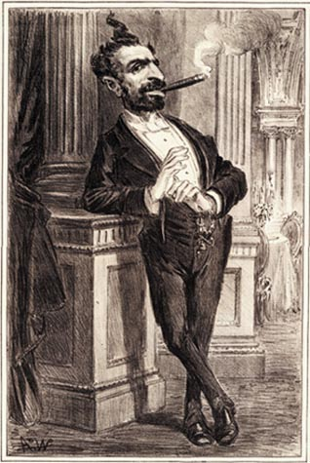
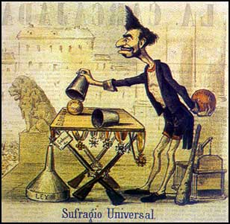
Encasillado: De forma pactada, el rey encargaba la formación de un nuevo gobierno al partido que le tocaba gobernar. El jefe de gabinete convocaba elecciones con el objetivo de construirse una mayoría parlamentaria para gobernar de manera estable. Desde el ministerio de Gobernación se confeccionaba el encasillado o listas de diputados que deberían salir elegidos y ganadores en cada distrito, reservando siempre algunos a la oposición dinástica.
El encasillado se entregaba a los gobernadores civiles de cada provincia para que impusieran la lista en los ayuntamientos a través de los caciques locales.
Pucherazo: Para conseguir que el encasillado impuesto saliese ganador, los caciques recurrían a la manipulación fraudulenta de las elecciones:
Manipulando los censos de electores (en los que se incluían a personas fallecidas que “ejercían” el voto, o se excluían a otras vivas).
Coaccionando a los votantes, mediante la violencia
Comprando votos a cambio de favores: prometiendo empleos en el Ayuntamiento o en labores agrícolas; solucionando pleitos judiciales a favor y trámites burocráticos pendientes; librando a los amigos del servicio militar mediante la simulación de inutilidad física o el pago de la redención.
Cambiando las urnas con las papeletas o las actas de resultados electorales.
Aunque el caciquismo se dio en toda España fue en Andalucía donde tuvo mayor arraigo.
Es sobre todo típico de las zonas eminentemente agrarias. Zonas rurales.

Slide 24
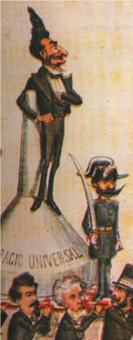
Interpreta y contextualiza estas caricaturas
Aunque el caciquismo se dio en toda España fue en Andalucía donde tuvo mayor arraigo

Slide 25
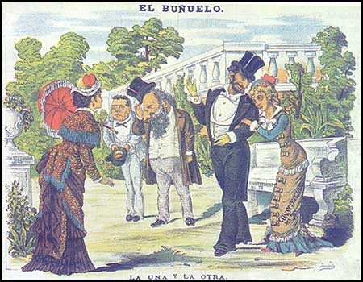
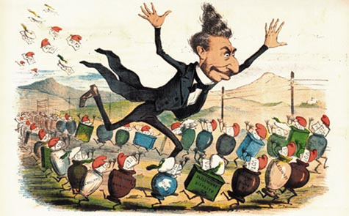
VIÑETAS SATÍRICAS DE L´ÉPOCA

Slide 26
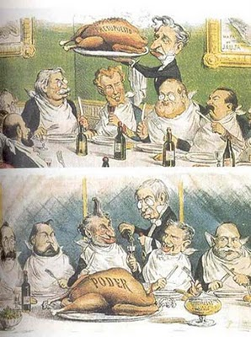
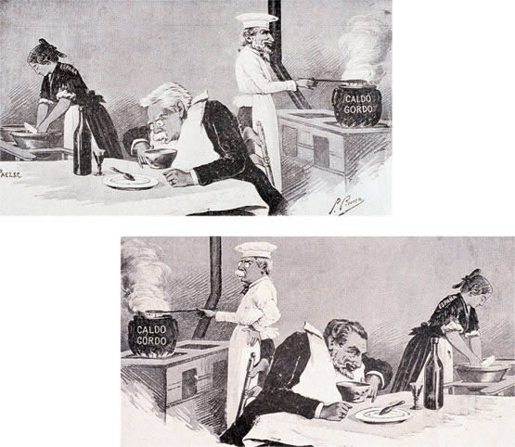
El frau electoral. L’alternança de poder
Il·lustracions satíriques on es veuen Sagasta i Cánovas, servint-se d’un a l’altre depenent de les eleccions. Les publicacions de finals del segle XIX criticaven el falsejament de les eleccions

Slide 27
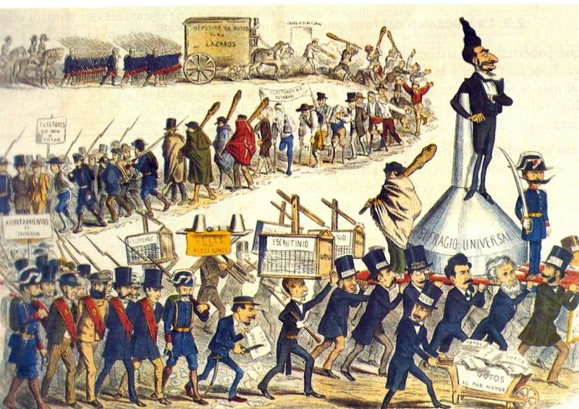
El frau electoral. El Caciquime
Pràctiques coercitives sobre l’electorat, en zones rurals, valent-se en la violència i en la influència econòmica i social als pobles.
Il·lustració satírica de la revista “la Flaca” (1869-1876), on es veu Sagasta portat per Cacics, i posteriorment difunts i el poble treballador, custodiat per la força dels militars i d’agitadors socials amb bastons

Slide 28
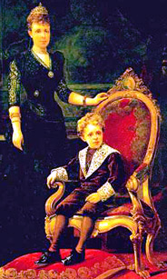
¿Por qué han destacado los siguientes personajes?

Slide 29
El frau electoral. Corrupció
Troba les frases del text on es vegi clarament el frau electoral corrupte que es feia al sistema canovista.
“Per tal de fer les llistes d’electors, s’hi posen alguns noms vertaders, perduts entre la multitud d’imaginaris, i sobretot de difunts. La representació d’aquests darrers es dóna sempre a agents disfressats de paisà per anar a votar. L’autor d’aquestes línies ha vist unes quantes vegades que el seu pare, traspassat de feia ja alguns anys, anava a dipositar el seu vot a l’urna sota la figura d’un escombriaire de la ciutat o d’un policia vestit amb un conjunt prestat.
El sistema d’eleccions per mitjà de la resurrecció dels morts i els agents de policia disfressats d’electors, no és, però, el pitjor dels medis emprats per falsejar el sufragi ... Afanyem-nos a dir que normalment no s’aturen en aquestes aparences de respecte humà, i el que fan és purament i senzillament augmentar el nombre de vots emesos fins a tenir assegurada l’elecció del candidat addicte.
(...) Llistes electorals, urnes, escrutini, tot és falsejat pels nostres polítics sota la immediata direcció del governador civil de cada província.
(...) és possible l’existència del règim parlamentari o senzillament la del sistema representatiu amb aquestes bases?”
Valentí Almirall, España tal cual es. 1886

Slide 30
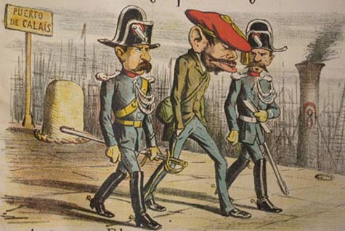
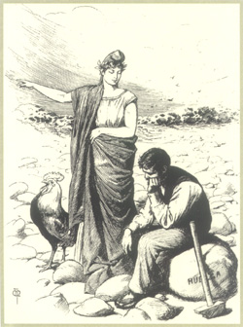
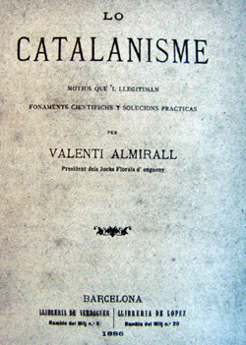
El Sistema Político Canovista
consigue la estabilidad, pero deja fuera a
Carlistas
Republicanos
Obrerismo
Nacionalismo

Slide 31
L’època de la
RESTAURACIÓ BORBÒNICA
ESTAT CENTRALITZAT I UNIFORMISTA
Es caracteritza per ser…
provoca
El SORGIMENT DE MOVIMENTS NACIONALISTES A CATALUNYA, PAÍS BASC I GALÍCIA
CATALUNYA
APAREIX UN ...
Moviment cultural:
La RENAIXENÇA
Moviment polític nacionalista i catalanista
Moviment que intenta recuperar a nivell cultural la llengua catalana com a llengua literària.
Demanaven més autonomia amb respecte a Madrid.

Slide 32
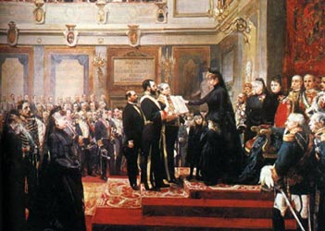
LA ESPAÑA DE LA RESTAURACIÓN (1874 – 1923)
Alfonso XII es proclamado en Sagunto, diciembre 1874
1875
Constitución de 1876
ALFONSO XII
Fundación PSOE, 1879
1880
1885
Muerte de Alfonso XII. Pacto del Pardo, 1885
REGENCIA
DE
Mª CRISTINA
1890
Sufragio universal masculino. 1890
Fundación del PNV, 1894
1895
Grito de Baire, 1895
Paz de París. Pérdida de Cuba y Filipinas, 1898
1900
Mayoría de edad de Alfonso XIII, 1902
1905
Semana Trágica de Barcelona, 1909
Fundación de la CNT, 1910
1910
ALFONSO XIII
1915
1º
G.
M.
Inicio Primera Guerra Mundial, 1914
Crisis de 1917: militar, política y social
1920
Fundación del PCE, 1921. Desastre de Annual, 1921
Primo de Rivera impone la Dictadura, 1923
1925
M.M.G

Slide 33
RECORDA QUE...
Durant el segle XIX es consolida a Europa el model d´Estat liberal burgès.
Espanya manté encara trets polítics de l´Antic Règim i una industrialització lenta, tret de Catalunya i el País Basc.
És l´època de l´imperialisme: les grans potències europees dominen políticament i econòmica àmplies zones d´Àsia i Àfrica.
En la cursa colonial del segle XIX, Espanya tingué un lloc secundari i fins i tot perdrà territoris.

